Slide 1
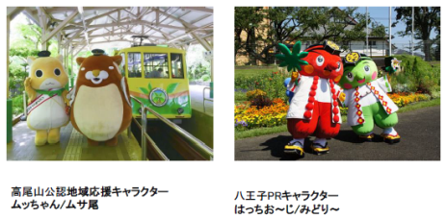
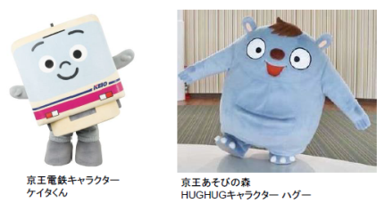
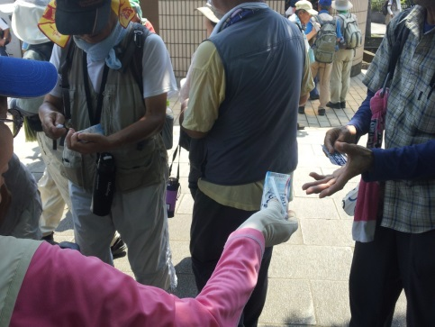
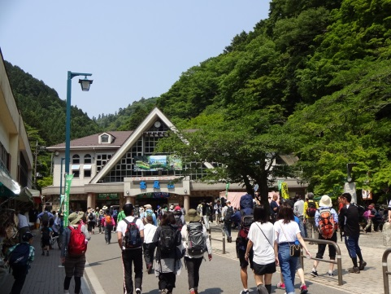

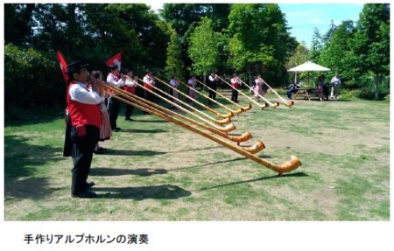
京王電鉄株式会社主催 『高尾山マルシェ サンプリング品 募集』
【募集内容】
・2日間の来場者向けサンプリング品の募集（金額等は応相談可。）
・ブース出店＆物販（応相談可）
・その他、近隣施設（温泉・美術館等）PRブースもご相談下さい。
【概要】
・名称：高尾山スプリングマルシェ
・日程：令和3年4月24日・25日
・時間：10時～16時（予定）
・会場：A/高尾山口駅前広場 B /清滝駅前 C/高尾山駅
・対象：約11,000名×2日（2019年度版関東交通広告協議会資料より）
・主な内容：京王グループ施設PR、スポーツアクティビティ体験、異文化体験、物販、ワークショップ 他
【展開内容】
↑ご当地キャラとのふれあい
↑2018年京王高尾山駅前でのサンプリング風景
↑スポーツ体験コーナーの展開

